Slide 1

VY_52_INOVACE_56_Doklady vývojové teorie - učební text
Základní škola a Mateřská škola Choustník, okres Tábor

Slide 2
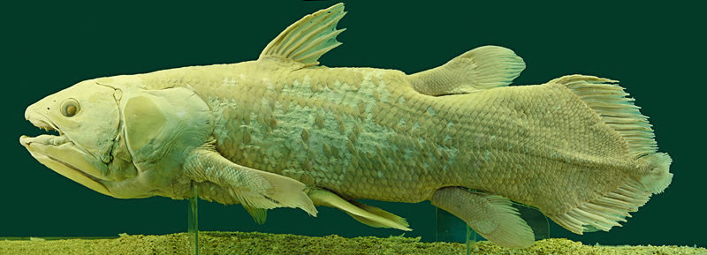
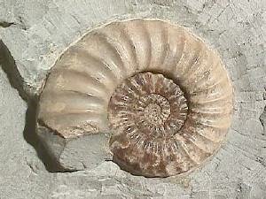
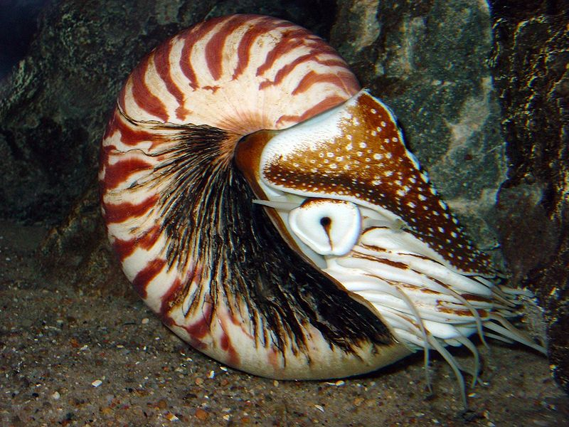
Doklady vývojové teorie
1. porovnávání, pozorování přírodnin
2. Paleontologické nálezy
3. Podobnost stavby těla - stavba kostry
4. Shodnost orgánů a jejich funkce
5. Buněčná stavba -shodnost organel a dějů
6. Porovnávání vývoje zárodků
Šíření organizmů na Zemi -
Vývoj je nevratný, vyhynutí druhů je definitivní
Obr.1
Obr.2
Obr.3

Slide 3
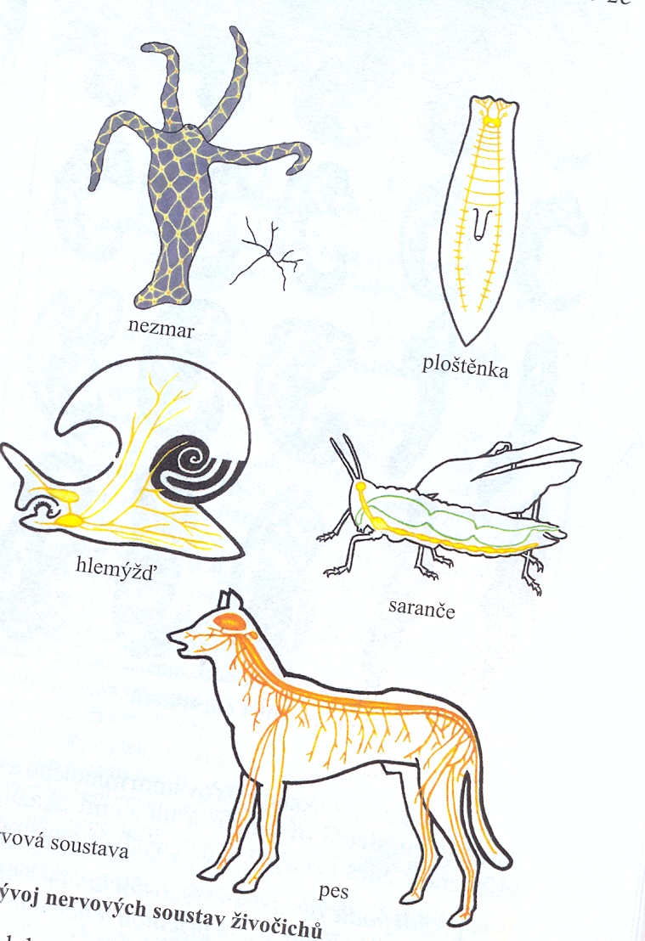
Obr.4- Vývoj nervové soustavy

Slide 4
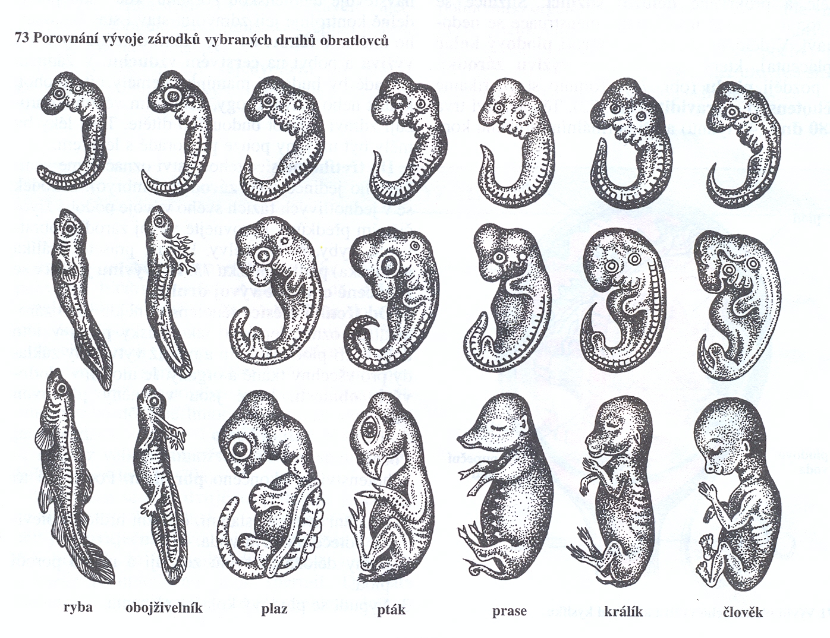
Podobnost vývoje obratlovců
Obr.6

Slide 5
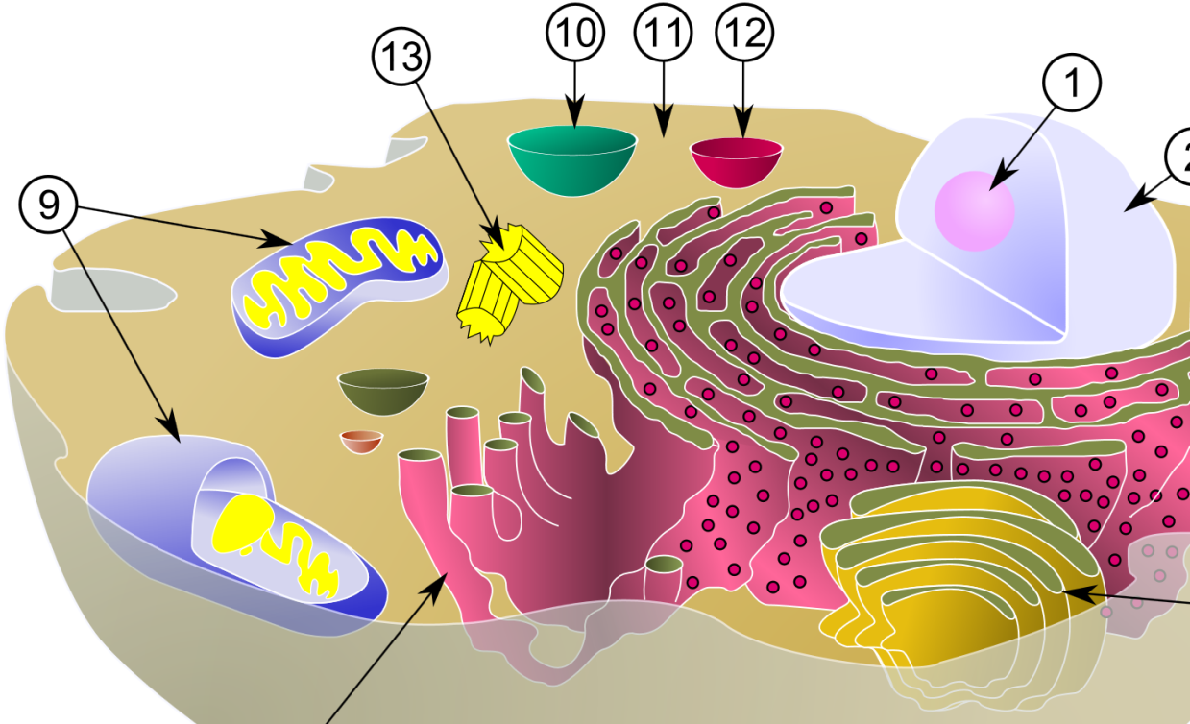
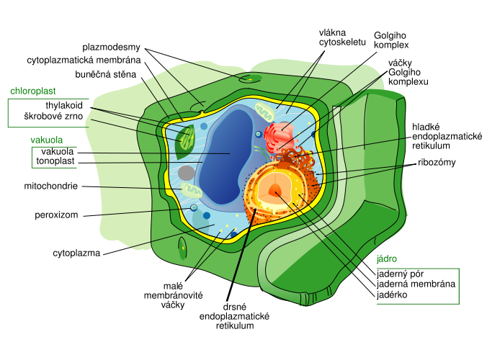
Rostlinná buňka
Obr.6
Živočišná buňka
Obr.7

Slide 6
Zdroje obrázků:
Obr.1-http://cs.wikipedia.org/wiki/Soubor:Latimeria_Chalumnae_-_Coelacanth_-_NHMW.jpg
Obr.2-http://cs.wikipedia.org/wiki/Soubor:Ammonite_Asteroceras.jpg
Obr.3http://cs.wikipedia.org/wiki/Soubor:Nautilus-JB-01.jpg
Obr.4- učebnice: Ekologický přírodopis 9.ročník- Kvasničková
Obr.5-učebnice : Přírodopis 8.tř. Biologie člověka
Obr.6-http://upload.wikimedia.org/wikipedia/commons/1/1a/Biological_cell.svg
Obr.7-http://upload.wikimedia.org/wikipedia/commons/f/f7/Plant_cell_structure_cs.svg

